Slide 1
MEDIA MENGAJAR
Pendidikan Jasmani, Olahraga, dan Kesehatan
UNTUK SD/MI KELAS 4

Slide 2
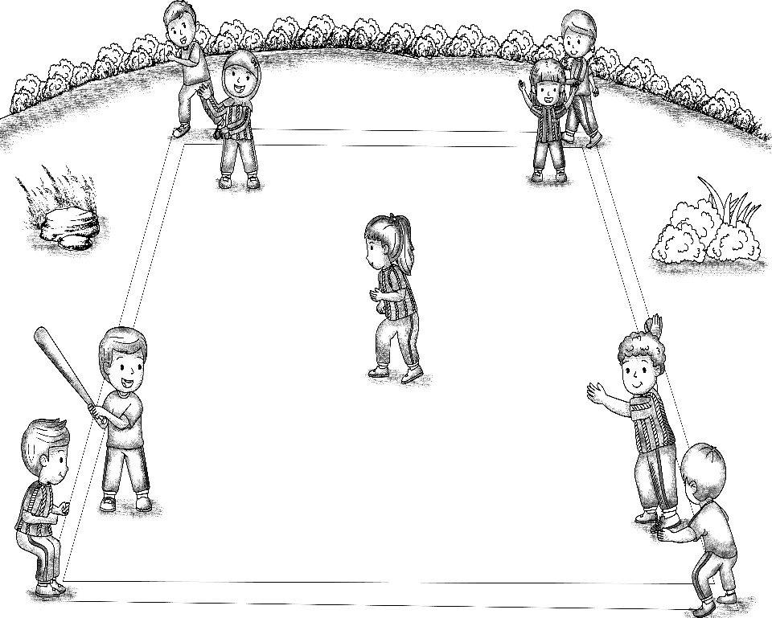
Bab
PERMAINAN LAPANGAN
3
Tujuan Pembelajaran
Setelah mempelajari materi pada bab ini, siswa diharapkan dapat menjelaskan dan mempraktikkan:
Gerak dasar melempar, menangkap, memukul bola, dan cara berlari serta cara mengalahkan lawan dalam permainan kasti;
Bentuk dan cara permainan rounders.
Notes:
Jika terdapat gambar cantumkan sumber gambar dgn ukuran font 10pt

Slide 3
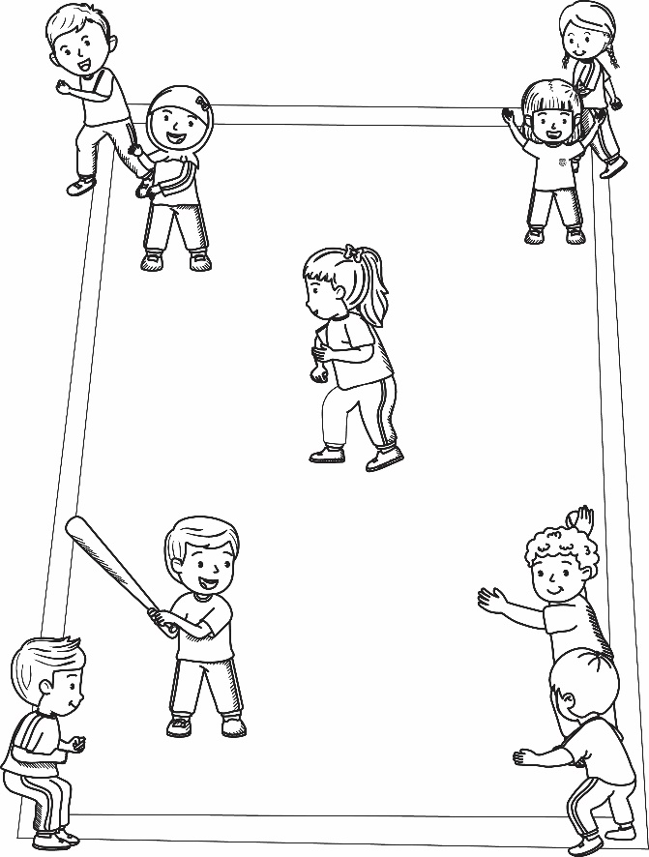
A. Permainan Kasti
Permainan kasti merupakan salah satu jenis olahraga permainan bola kecil. Permainan ini dimainkan oleh dua regu, yaitu regu pemukul dan regu penjaga.
Alat yang dibutuhkan dalam permainan kasti adalah bola kasti dan alat pemukul.

Slide 4
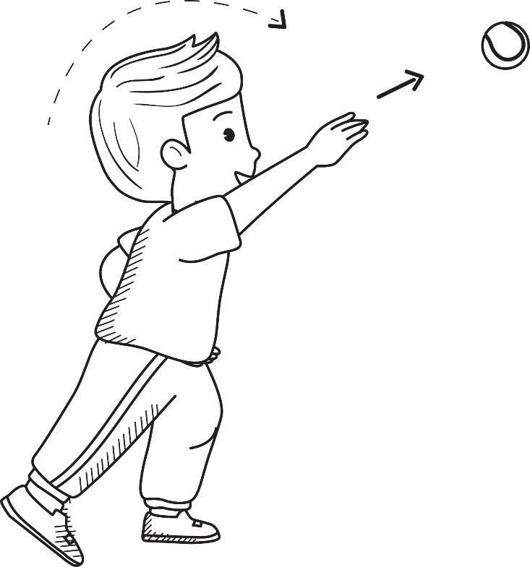
Gerak Dasar Permainan Kasti
1. Gerak Dasar Melempar Bola
Melempar bola merupakan salah satu gerakan yang harus dikuasai dalam permainan kasti.
Ada tiga cara melempar bola dalam permainan kasti, yaitu melempar bola melambung (atas), mendatar, dan menyusur tanah (bawah).

Slide 5
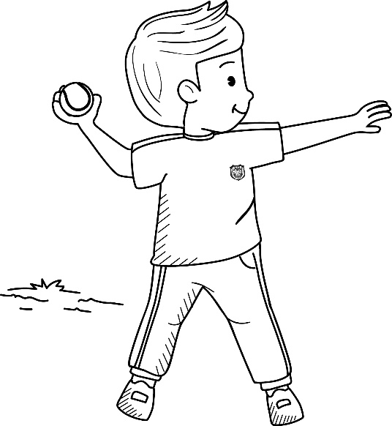
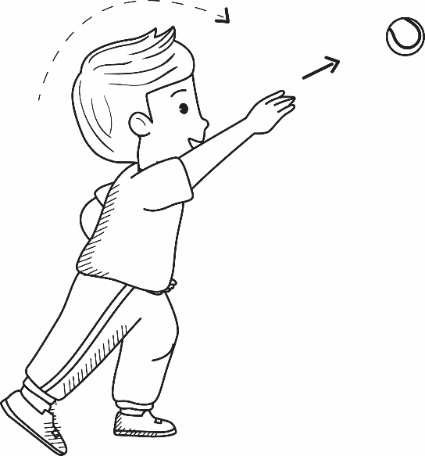
1. Gerak Dasar Melempar Bola
a. Melempar bola melambung (atas)
Melempar bola melambung dilakukan ketika akan mencapai sasaran yang jauh.

Slide 6
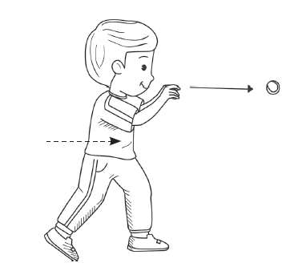
1. Gerak Dasar Melempar Bola
b. Melempar bola mendatar
Melempar bola mendatar dilakukan ketika akan mencapai sasaran yang sedang atau cukup jauh.

Slide 7
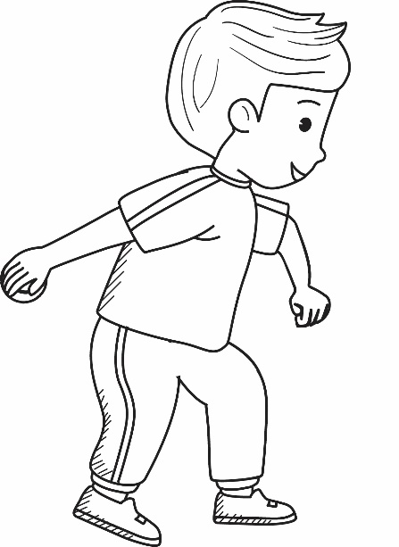
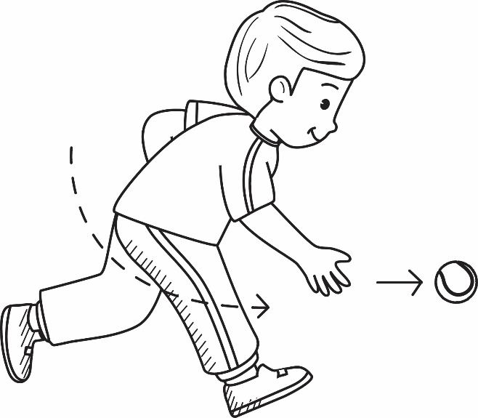
1. Gerak Dasar Melempar Bola
c. Melempar bola menyusur tanah (bawah)
Melempar bola menyusur tanah dilakukan ketika akan mencapai sasaran yang dekat.

Slide 8
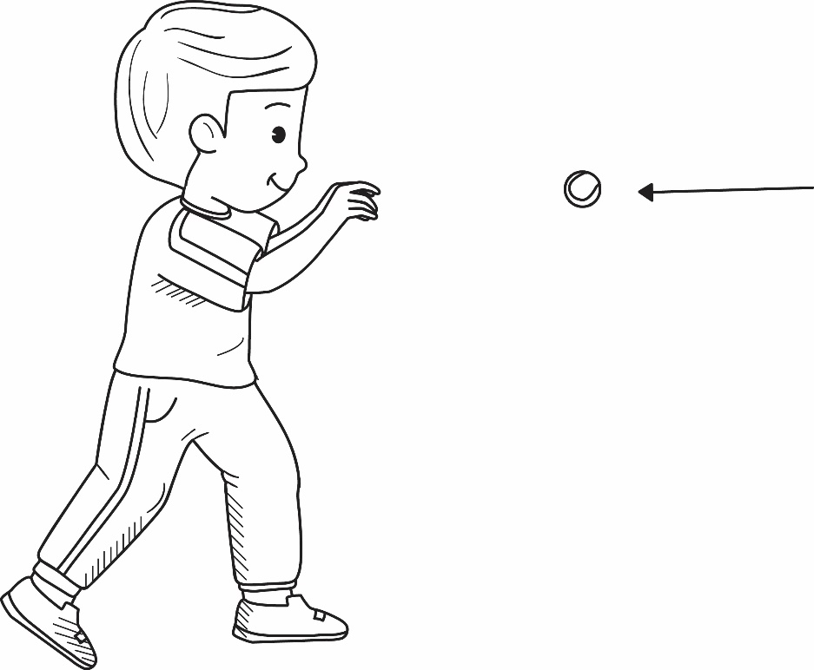
Gerak Dasar Permainan Kasti
2. Gerak Dasar Menangkap Bola
Menangkap bola dapat dilakukan dengan satu tangan atau dua tangan.
Ada beberapa cara menangkap bola kasti, yaitu menangkap bola atas, bola datar, dan bola bawah.

Slide 9
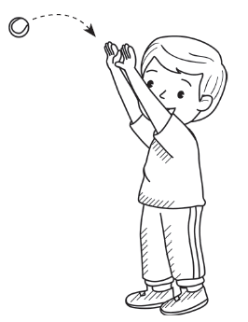
2. Gerak Dasar Menangkap Bola
a. Menangkap bola atas
Menangkap bola atas atau melambung dilakukan apabila bola yang akan ditangkap datang dari arah atas.

Slide 10
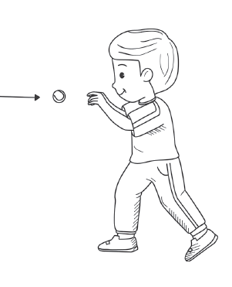
2. Gerak Dasar Menangkap Bola
b. Menangkap bola datar
Menangkap bola datar dilakukan saat bola yang datang setinggi dada.

Slide 11
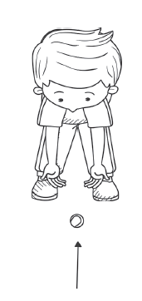
2. Gerak Dasar Menangkap Bola
c. Menangkap bola bawah (menggelinding)
Menangkap bola bawah dilakukan apabila bola yang akan ditangkap berada di bawah tubuh atau menggelinding di tanah atau lantai.

Slide 12
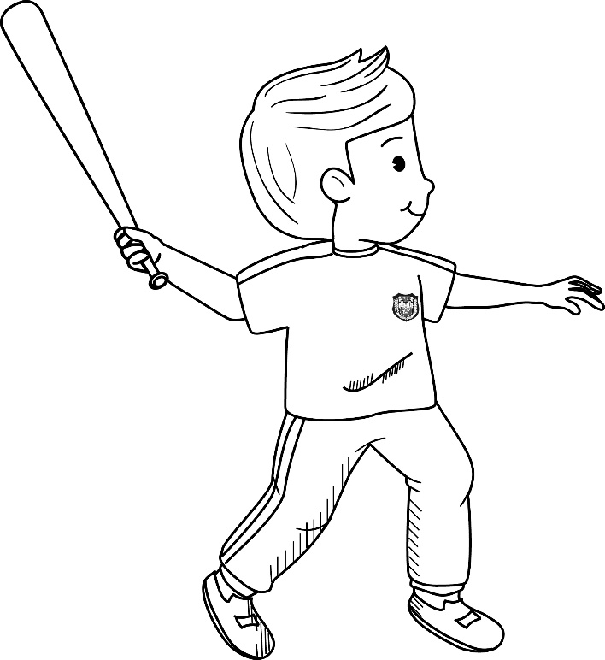
Gerak Dasar Permainan Kasti
3. Gerak Dasar Memukul Bola
Awal dari permainan kasti adalah memukul bola. Bola dipukul menggunakan pemukul yang terbuat dari kayu.
Bola dinyatakan hidup apabila bola berhasil dipukul dan masuk ke dalam lapangan.

Slide 13
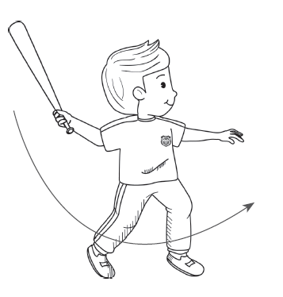
3. Gerak Dasar Memukul Bola
a. Memukul bola atas
Memukul bola atas dilakukan apabila menginginkan hasil pukulan bola melambung ke atas.

Slide 14
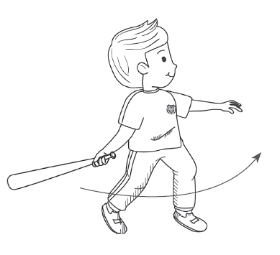
3. Gerak Dasar Memukul Bola
b. Memukul bola bawah
Memukul bola bawah dilakukan apabila menginginkan hasil pukulan bola mengarah datar atau ke bawah.

Slide 15
Gerak Dasar Permainan Kasti
4. Gerak Dasar Cara Berlari
Setelah memukul bola, pemain harus segera berlari menuju tempat hinggap (base).
Pemain juga dapat berlari ke tempat hinggap kedua apabila bola yang dipukul berhasil atau bola belum kembali ke pelambung.

Slide 16
Gerak Dasar Permainan Kasti
5. Gerak Dasar Cara Berlari
Dalam permainan kasti, terdapat dua cara untuk mengalahkan lawan, yaitu melempar bola ke arah tubuh pemain lawan yang sedang berlari menuju base dan menggagalkan lawan memukul bola lebih dari tiga kali.

Slide 17
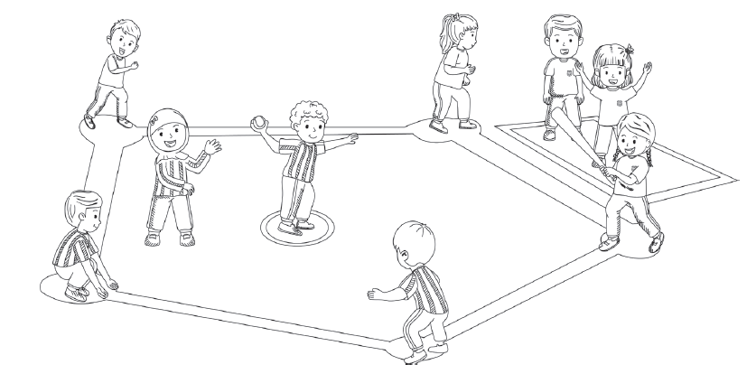
B. Permainan Rounders
Permainan rounders berasal dari negara inggris. Rounders adalah permainan bola kecil dengan teknik dasar yang hampir sama dengan permainan kasti, yaitu, melempar, menangkap, dan memukul bola.

Slide 18
Perbedaan antara Permainan Kasti dan Rounders
Bentuk lapangan permainan rounders adalah segi lima beraturan, sedangkan lapangan permainan kasti adalah segi empat.
Bobot bola rounders lebih berat dibandingkan bola kasti.
Tiang hinggap (base) rounders ada empat, sedangkan permainan kasti ada dua.
Permianan rounders ada tiga babak, sedangkan permainan kasti ada dua babak.

